Slide 1
Технология создания Web-документов
История возникновения HTML.
HTML-редакторы.
Структура HTML-документа.
Физическое и логическое форматирование текста.
Ссылки.
Использование графики.

Slide 2

Службы?
-FPT
-Почтовая
-БД
-WWW (World Wide Web)
Internet

Slide 3


HTTP
Браузер - прикладное программное обеспечение для просмотра веб-страниц;
Web-cервер
Браузеры
(Клиенты)
Запрос на отображение
HTTP
Отображение страницы
HyperText Transfer Protocol — «протокол передачи гипертекста»)

Slide 4

HTML
HTML (HyperText Markup Language - «язык гипертекстовой разметки») — стандартный язык разметки документов во Всемирной паутине (WWW).
Большинство веб-документов (страниц) содержат описание разметки на языке HTML (или XHTML).
Язык HTML интерпретируется браузерами и отображается в виде документа в удобной для человека форме.

Slide 5
История HTML
1991 – HTML
1994 – Консорциум W3 (www.w3.org)
HTML 2.0
Netscape Navigator
1995 – CSS
1996 – Internet Explorer
1997, январь – HTML 3.2
1997, декабрь – HTML 4.0
1999, декабрь – HTML 4.0.1
2002 – XHTML 1.0
2012 – HTML 5 – не утвержден до настоящего времени
HTML4+HTML5+XHTML

Slide 6
HTML-редакторы
Штатный Блокнот (Notepad)
Notepad++ (www.notepad-plus-plus.org)
Sublime Text (www.sublimetext.com)
EmEditor (www.emeditor.com)
Adobe Dreamweaver - WYSIWYG редактор
WebShtorm - IDE

Slide 7
Языки разметки
Все языки разметки включают:
Данные
Модель
Представление
[сотрудник:начало]
[имя:начало]Иван Иванов[имя:конец]
[возраст:начало]25[возраст:конец]
[сотрудник:конец]

Slide 8

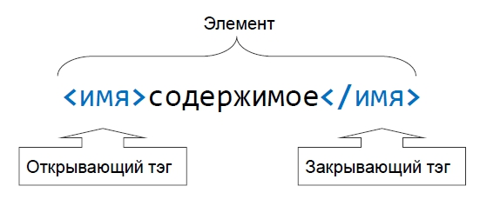
HTML - разметка
Из чего состоит разметка HTML-документа?
http://htmlbook.ru/html
Элемент
Тэг

Slide 9
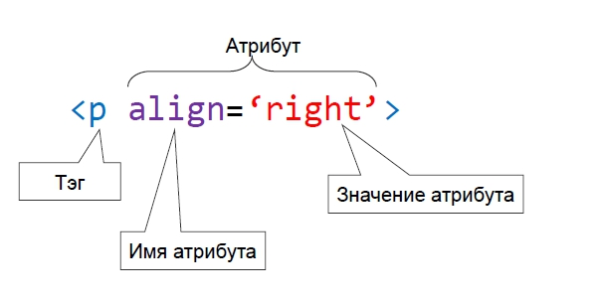
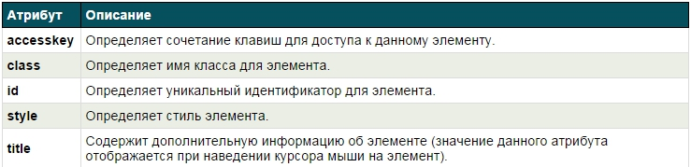
Атрибуты
HTML элементы могут иметь атрибуты.
Список стандартных HTML атрибутов

Slide 10
Структура HTML-документа
<html>
<head>
служебная информация
</head>
<body>
содержимое документа
</body>
</html>

Slide 11
Заголовок документа
<head>
<title>Заголовок</title>
</head>

Slide 12
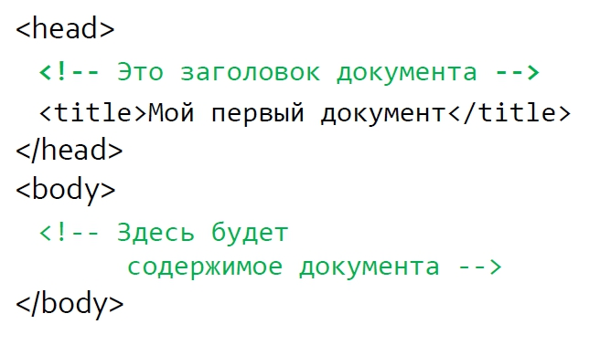
Комментарии
Комментарии в HTML задаются при помощи последовательности:
<!-- -->

Slide 13
Физическое и логическое форматирование текста

Slide 14
Текст - логика и физика..
Логика
(семантика)
Для ПС
Для понимания
Физика
Для человека
Изменение отображения

Slide 15
Теги форматирования текста
Все теги для форматирования текста можно разделить на следующие группы:
Теги заголовков
Теги для форматирования текста
Абзацы, средства переноса текста
Теги для ввода «компьютерного» текста
Теги для оформления цитат и определений

Slide 16
Теги заголовков
<h1>Заголовок первого уровня</h1>
<h2>Заголовок второго уровня</h2>
<h3>Заголовок третьего уровня</h3>
<h4>Заголовок четвертого уровня</h4>
<h5>Заголовок пятого уровня</h5>
<h6>Заголовок шестого уровня</h6>
Атрибуты
Align - Определяет выравнивание заголовка.

Slide 17
Теги для форматирования текста
<b> - жирное начертание шрифта
<strong> - жирное начертание шрифта
<i> - курсив
<em> - курсив
<small> - уменьшает размер шрифта на единицу по сравнению с обычным текстом
<sub> - отображает шрифт в виде нижнего индекса
<sup> - отображает шрифт в виде верхнего индекса
<u> - подчеркнутый
<ins> -подчеркнутый (изменения в тексте)
<s> - перечеркнутый
<del> - перечеркнутый
<mark> - Помечает текст как выделенный (FF & GH – выделяется желтым цветом)

Slide 18
Абзацы, средства переноса текста
<p> - блочный элемент - всегда начинается с новой строки, между абзацами – отступ
Атрибут:
align - Определяет выравнивание текста.
<br> - устанавливает перевод строки в том месте, где этот тег находится
!!ОДИНОЧНЫЙ
<hr> - горизонтальная линия
!!ОДИНОЧНЫЙ
Атрибут:
align - Определяет выравнивание линии.
color - цвет линии.
size - Толщина линии.
width - Ширина линии.

Slide 19
Теги для ввода «компьютерного» текста
<code> - Предназначен для отображения текста программного код (отображается как моноширинный текст уменьшенного размера)
<kbd> - используется для обозначения текста, который набирается на клавиатуре или для названия клавиш (моноширинный)
<samp> - для отображения текста, который является результатом вывода компьютерной программы или скрипта (моноширинный)
<var> - для выделения переменных компьютерных программ (курсив)
<pre> - определяет блок предварительно форматированного текста (отображает – «как есть»)

Slide 20
Теги для оформления цитат и определений
<abbr> - последовательность символов является аббревиатурой (Опера)
<address> - информации об авторе (курсив)
<bdo> - устанавливает направление вывода текста
<blockquote> - выделения длинных цитат внутри документа (блок с отступами слева и справа, и отбивкой сверху и снизу)
<q> - используется для выделения в тексте цитат (текст в кавычках)
<cite> - помечает текст как цитату или сноску на другой материал (курсив)
<dfn> - в документе, когда упоминается новый термин (курсив)

Slide 21
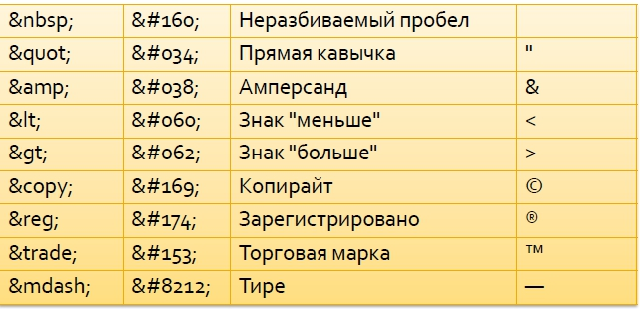
Специальные символы

Slide 22

Вопросы?
Вопросы приветствуются!

